Slide 1
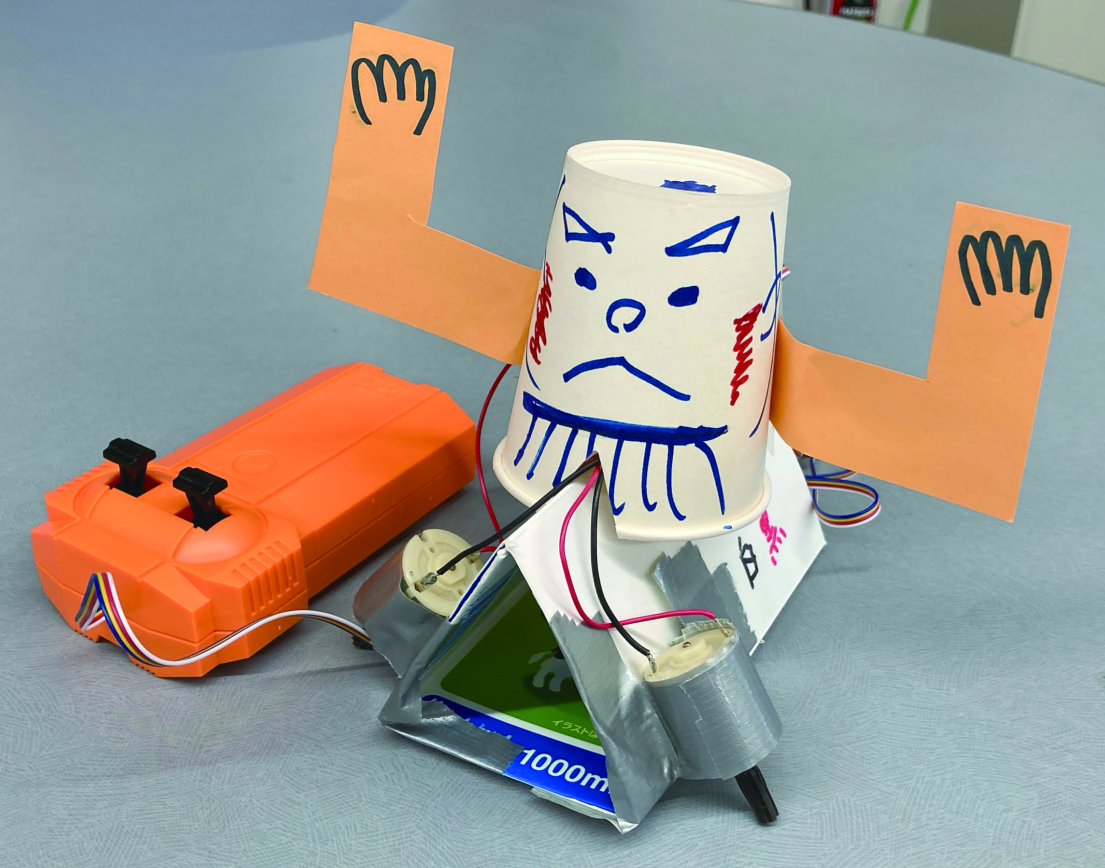
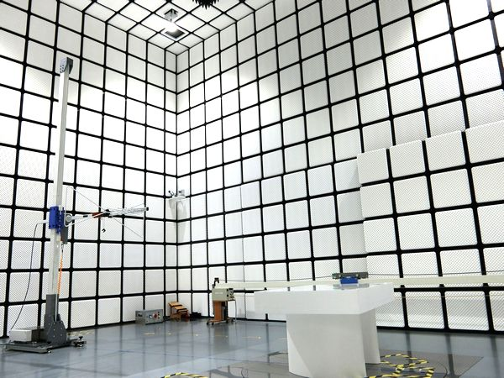
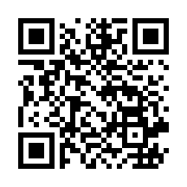
2026滋賀県南部産業技術共創センター一般公開
親子で楽しむ！
わくわく工作教室＆センター見学ツアー
当センターでは、より多くの方々に南部産業技術共創センターを理解していただくとともに、青少年とその保護者の皆さまが科学とふれあう機会を提供することを目的として一般公開を開催します。
当日は、「わくわく工作教室」と「センター見学ツアー」の2時間半のセットコースを開催いたします。
わくわく工作教室
「すもうロボットを作ろう」
センター見学ツアー
「ハイテクマシンを見てみよう」
モーターとコントローラーで自由自在に動くロボットを作り、参加者間ですもうや陣取りゲームなどで交流します。
講師
イデア技研株式会社
代表取締役社長 山村 友彦 氏
普段目にすることの少ない試験研究用の設備を職員が順に案内して、見学やデモ・体験操作を行います。
○携帯電話が圏外になる部屋です
この部屋の壁は電波を吸収します（電波暗室）
○光と色の三原色を体験しよう（色彩測色計）
○ミクロの世界を観察しよう
（デジタルマイクロスコープ）
令和８年８月５日（水）13:30～16:00（受付13:00～）
滋賀県南部産業技術共創センター（栗東市上砥山232）
県内の小学３年生～６年生（保護者同伴必須）
15名（要予約・先着順）
500円（工作材料費・現金支払いのみ）
センターホームページからお申込みください。
https://www.shiga-irc.go.jp/info/news/2026ippankoukai
申込期間は７月６日（月）～７月31日（金）です。※定員に達し次第、申込受付を終了します。
日 時
要予約
有料
場 所
ご予約・申込み
対 象
定 員
参加費
申込方法
【注意事項】
一部の施設は土足厳禁なため、参加者（小学生）は上履き（体育館シューズなど）を各自持参してください。保護者用のスリッパは用意しております。
主催：滋賀県南部産業技術共創センター 共催：一般社団法人滋賀県発明協会

